Slide 1
Ферменты - биологические катализаторы жизни.
ТЕМА:

Slide 2
Цель:
1. Значение ферментов, как биологических катализаторов.
2. Выяснить действие химических препаратов на вареные и сырые продукты.

Slide 3
Актуальность работы:
В связи с тем, что количество заболеваний увеличивается, человеку следует задуматься над:
образом жизни;
ролью ферментов в повышении иммунитета;
общим состоянием своего здоровья;
правильным питанием.

Slide 4
Актуальность работы:
Вареная пища уменьшает число ферментов в организме и каталитических процессах, что не только снижает сопротивляемость к заболеваниям, но и увеличивает массу таких органов как:
поджелудочная железа;
щитовидная железа;
сердце.

Slide 5
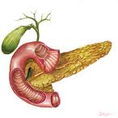
Органы связанные с пищеварительными ферментами поджелудочная железа, двенадцатиперстная кишка, желудок.

Slide 6
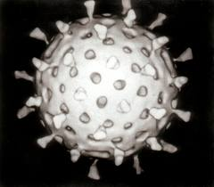
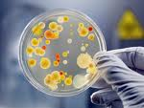
Ферменты получаемые с сырой пищей, поддерживают здоровье и предупреждают болезни, разрушают белковые структуры вирусов и бактерий.

Slide 7
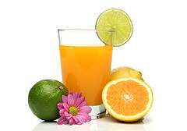
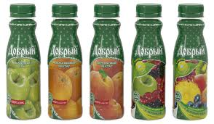
Источники ферментов: свежие соки богаты ферментами.

Slide 8
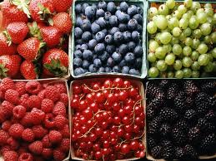
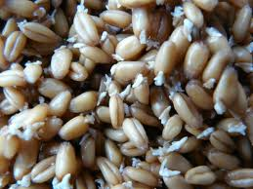
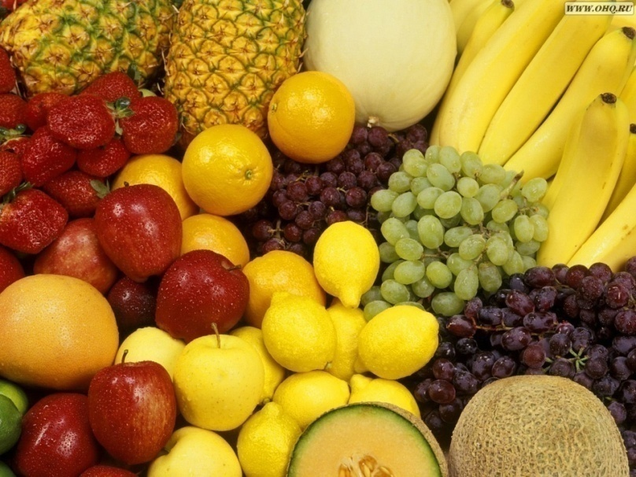
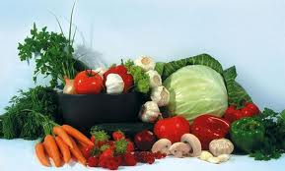
Источники ферментов: зерновые, овощи, фрукты.

Slide 9
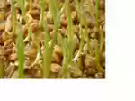
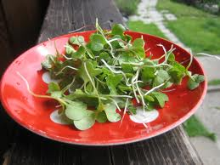
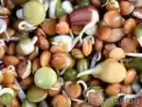
Источники ферментов: ростки семян и зёрен, их побеги.

Slide 10
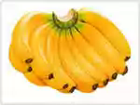
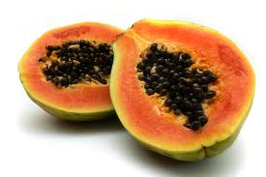
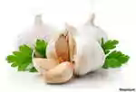
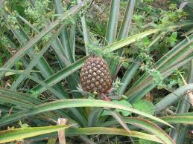
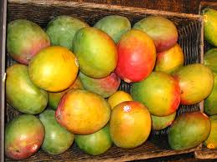
Хрен, чеснок, авокадо, киви, папайя, ананасы, бананы, манго, соевый соус, бобы – богаты ферментами.

Slide 11
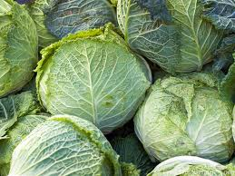
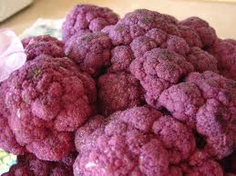
Ферменты содержат сорта капусты: брокколи, белокочанная, цветная и другие сорта.

Slide 12
Основные пищеварительные ферменты:
- Амилаза- расщепляет углеводы;
- Протеаза- расщепляет белки;
- Липаза- расщепляет жиры.
Все находятся в поджелудочной железе и поступают в желудок.

Slide 13
Ферменты ускоряют расщепление жиров, белков, углеводов.
Их известно более 2000.

Slide 14
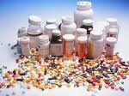
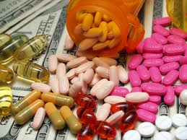
Аптечные ферменты: мезимы, фесталы, энзимы и другие.

Slide 15
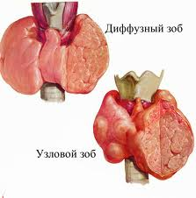
Из-за нехватки ферментов большая нагрузка у человека на щитовидную железу.

Slide 16
С. Д. Варфоломеев- заведующий кафедрой химической энзимологии о ферментах: «Главная задача химиков- научиться ускорять химические реакции с помощью катализаторов, чтобы быстрее производить нужные вещества ( материалы, препараты) и уничтожать ненужные ( например: токсичные отходы)»

Slide 17
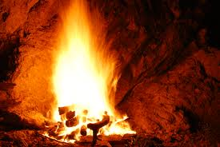
Начало разрушения ферментов и появление болезней.
Неандертальцы 50000 лет назад
разводили огонь в пещерах.

Slide 18
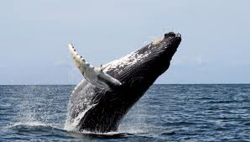
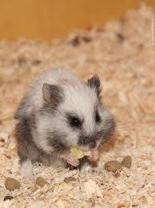
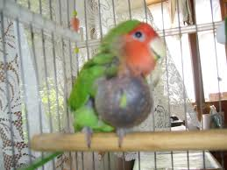
Желудок пищеварительных ферментов.

Slide 19
Ингибиторы- вещества угнетающие активность ферментов.

Slide 20
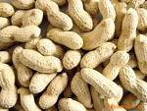
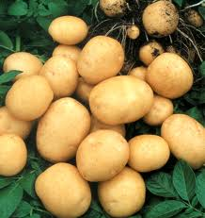
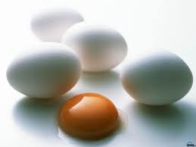
Семенная часть растения содержит ингибиторы.

Slide 21
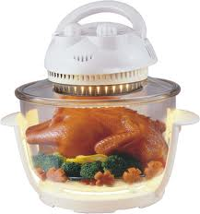
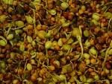
Разрушение ингибиторов.
Приготовление еды.
Проращивание.

Slide 22
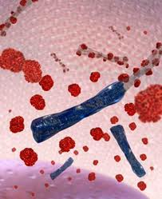
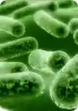
ПРАКТИЧЕСКАЯ ЧАСТЬ.
Тема: Действие фермента каталазы.
Цель: Изучение биохимической природы ферментов, каталитической активности ферментов в живых и не живых клетках.

Slide 23
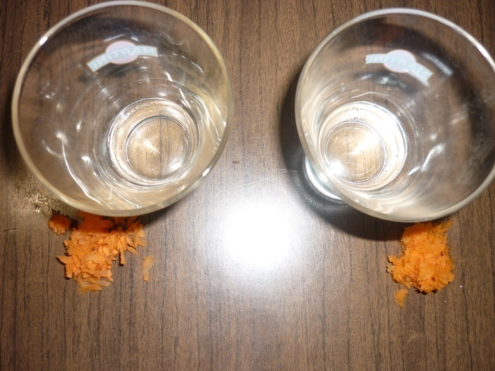
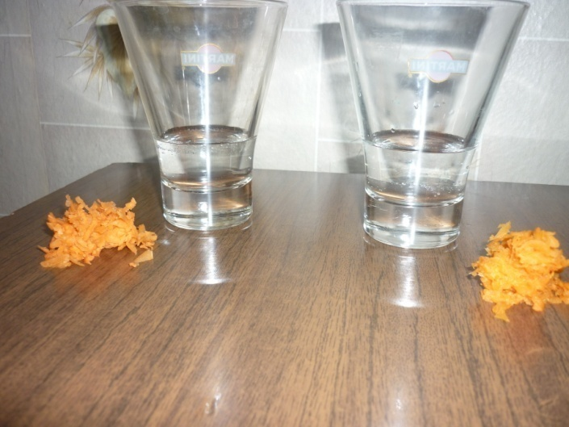
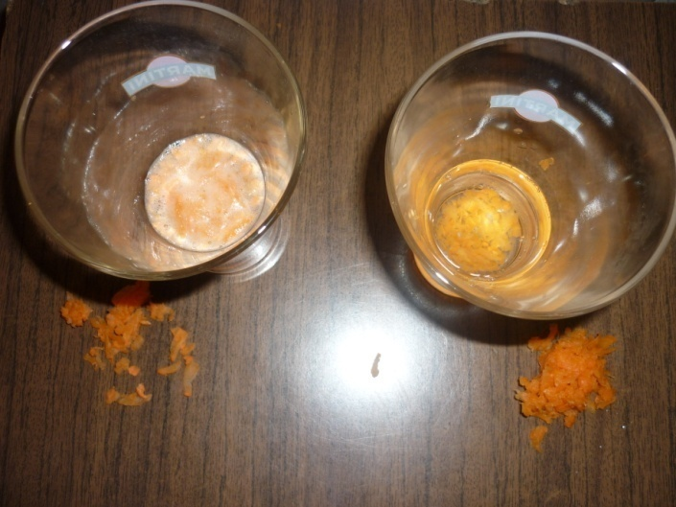
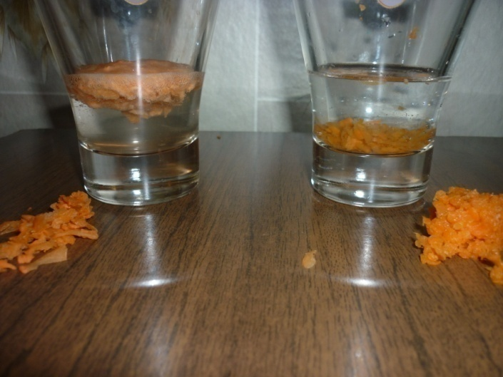
Обработка перекисью водорода сырой и вареной моркови.
Опыт №1

Slide 24
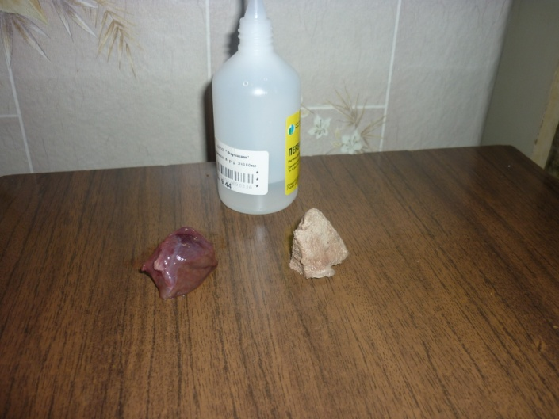
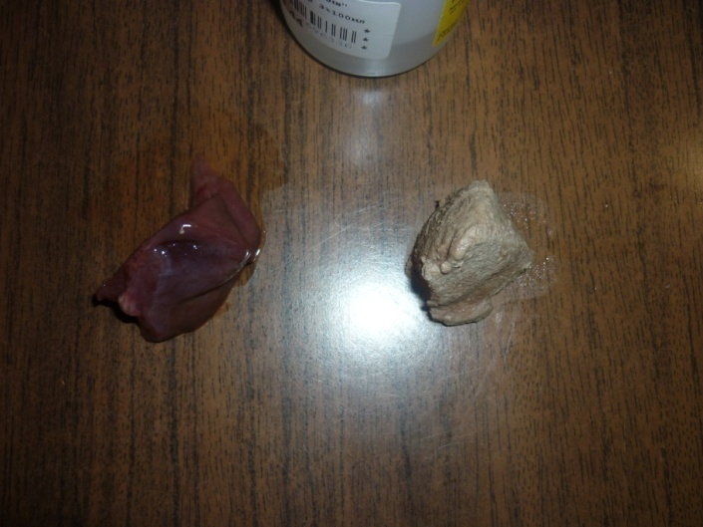
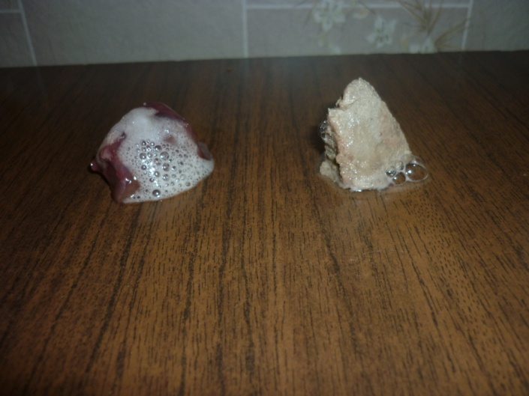
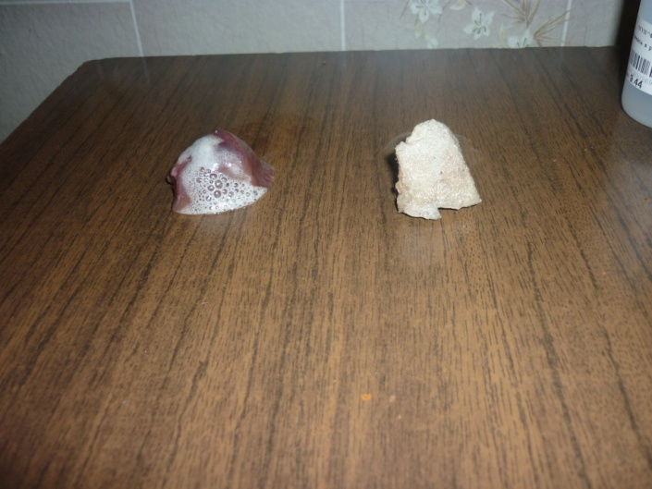
Обработка перекисью водорода сырой и вареной печени.
Опыт №2

Slide 25
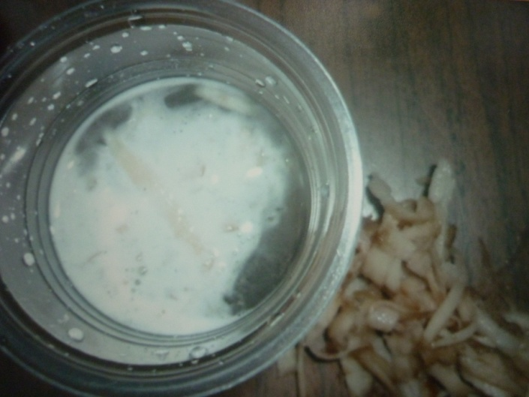
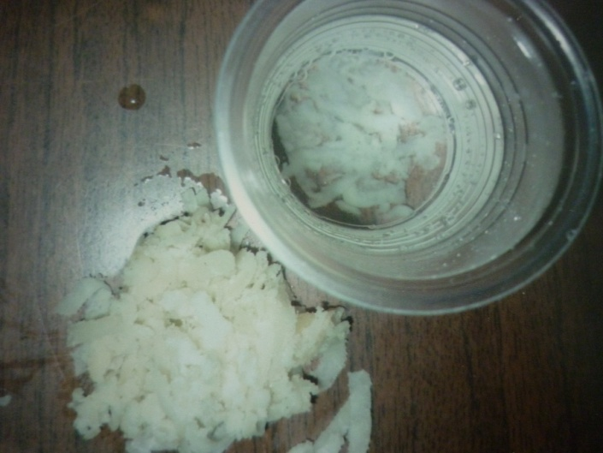
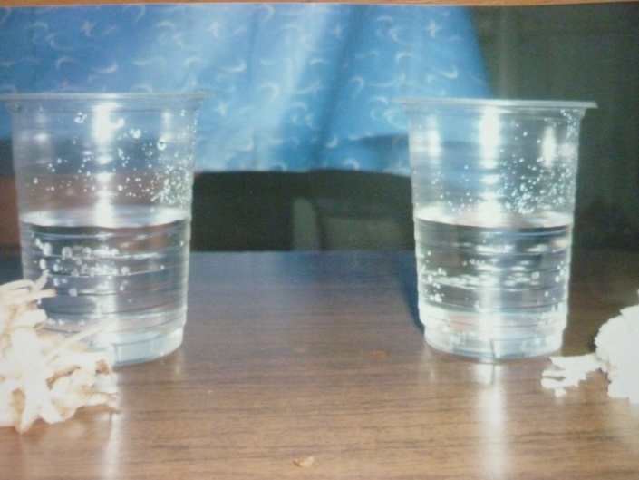
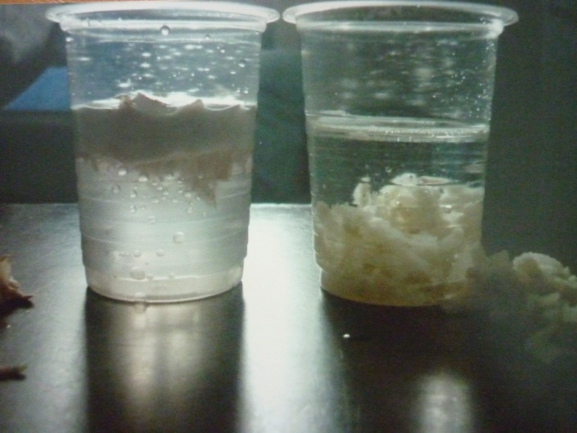
Обработка перекисью водорода сырого и вареного картофеля.
Опыт №3

Slide 26
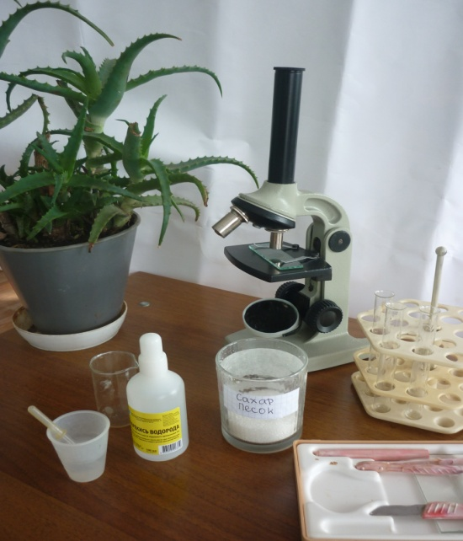
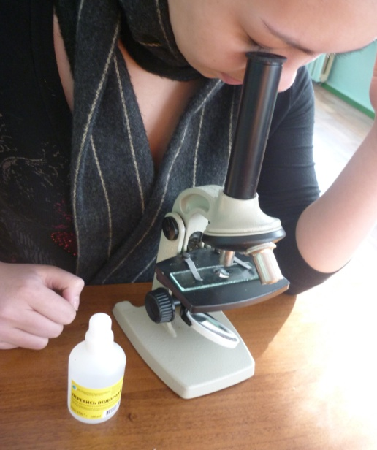
Обработка перекисью водорода клеток листа алоэ.
Опыт №4

Slide 27
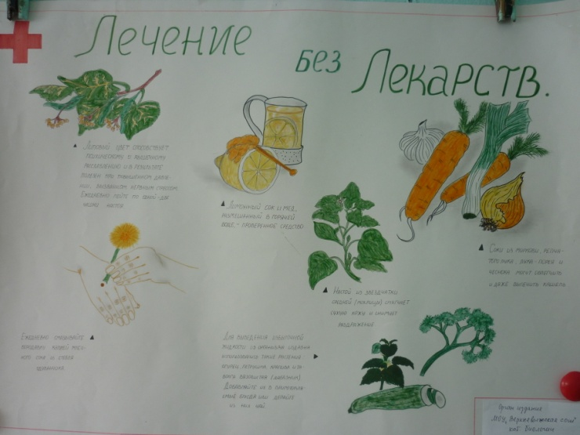
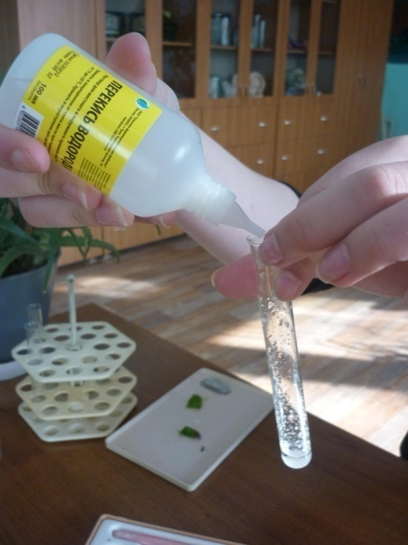
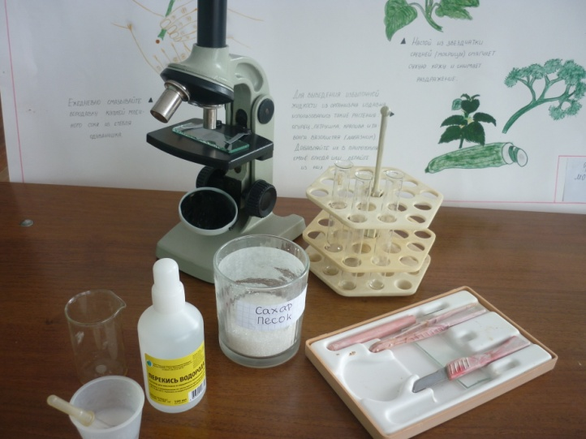
Обработка перекисью водорода сахарного песка.
Опыт №5

Slide 28
Доктор Хоуэлл о значении ферментов в рационе:
«Варение еды при 100˚С- разрушает ферменты на 100%»

Slide 29
Выводы.
Выделение пузырьков газа говорит о наличии фермента в сырых продуктах.
Варка продуктов приводит к денатурации (разрушению) белковой молекулы фермента каталазы.
Чем больше фермента, тем более интенсивней идёт реакция с перекисью водорода, что хорошо видно в представленных фотографиях.

